Slide 1
COMO ALGUNOS TIENEN POR COSTUMBRE. HEBREOS.10:25.
INTRODUCCION:
Lamentablemente algunos, no todos los hermanos estaban haciendo una costumbre en ellos, estaban dejando de reunirse.
Igualmente hoy en día hay algunos hermanos que tienen la costumbre o la mala costumbre de no reunirse por cualquier motivo.
El escritor les exhorta a que no tengan esta actitud por que hay un día que esta cerca. Este día puede ser la muerte, o la venida de Cristo.
no dejando de congregarnos, como algunos tienen por costumbre, sino exhortándonos; y tanto más, cuanto veis que aquel día se acerca.

Slide 2
COMO ALGUNOS HOY EN DIA.
Lamentablemente esta actitud no ha cambiado mucho en nuestros días.
Muchos son como los describió el apóstol Pablo. Hechos.7:51.
Muchos ya no querían andar detrás de Jesús. Juan.6:66.
Como dijo Pablo no es de todos la fe. II Tesalonicenses.3:2.
Desde entonces muchos de sus discípulos volvieron atrás, y ya no andaban con él.
¡Duros de cerviz, e incircuncisos de corazón y de oídos! Vosotros resistís siempre al Espíritu Santo; como vuestros padres, así también vosotros.
y para que seamos librados de hombres perversos y malos; porque no es de todos la fe.

Slide 4
DEBERIAMOS DE PREOCUPARNOS LOS UNOS POR LOS OTROS.
El congregarnos debería de ser una preocupación para todos no solos para unos.
Debemos de ayudarnos los unos a los otros. Galatas.6:2.
Debemos agradar a nuestro prójimo. Romanos.15:2.
Sobrellevad los unos las cargas de los otros, y cumplid así la ley de Cristo.
Cada uno de nosotros agrade a su prójimo en lo que es bueno, para edificación.

Slide 5
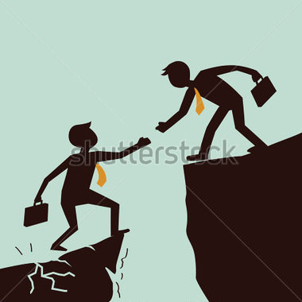
Debemos procurar la edificación mutua. Romanos.14:19.
Debemos de estimularnos los unos a los otros. Hebreos.10:24.
Así que, sigamos lo que contribuye a la paz y a la mutua edificación.
Y considerémonos unos a otros para estimularnos al amor y a las buenas obras;

Slide 6
SE AUTO- DESTRUYEN
El cristiano que deja las reuniones de la iglesia se esta auto- destruyendo el mismo.
Deja de alimentarse espiritualmente. Va muriendo poco a poco. Hebreos.12:25.
Mirad que no desechéis al que habla. Porque si no escaparon aquellos que desecharon al que los amonestaba en la tierra, mucho menos nosotros, si desecháremos al que amonesta desde los cielos.

Slide 7
Al dejar de congregarnos estamos pecando voluntariamente. Hebreos.10:26.
Si dejamos de congregarnos somos siervos inútiles. Mateo.25:30.
Porque si pecáremos voluntariamente después de haber recibido el conocimiento de la verdad, ya no queda más sacrificio por los pecados,
Y al siervo inútil echadle en las tinieblas de afuera; allí será el lloro y el crujir de dientes.

Slide 8
AFORTUNADAMENTE NO SON TODOS.
Aunque algunos tienen la costumbre de no reunirse, afortunadamente no son todos.
Muchos son los que tienen alegría al reunirse. Salmos.122:1.
Yo me alegré con los que me decían: A la casa de Jehová iremos.

Slide 9
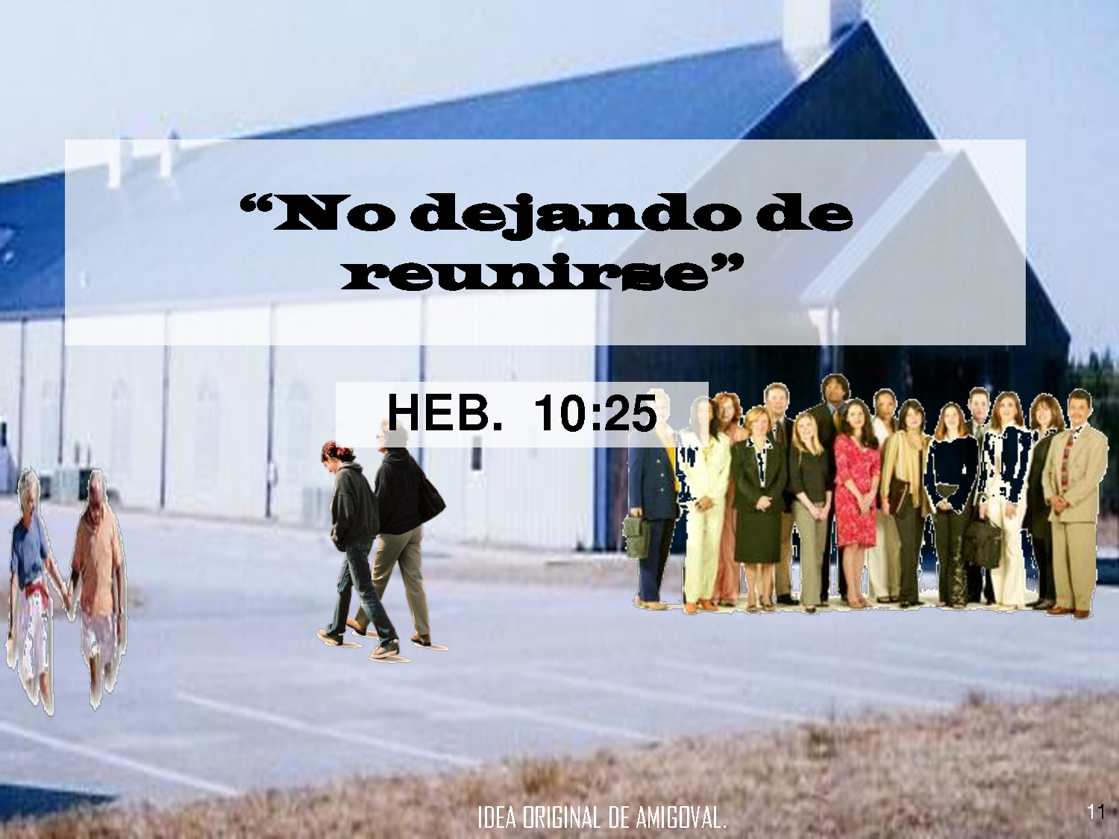
Los hermanos del primer siglo se reunían cada día. Hechos.2:46.
Estaban continuamente en la enseñanza. Hechos.2:42.
Se reunían. Hechos.20:7.
Y perseverando unánimes cada día en el templo, y partiendo el pan en las casas, comían juntos con alegría y sencillez de corazón,
Y perseveraban en la doctrina de los apóstoles, en la comunión unos con otros, en el partimiento del pan y en las oraciones.
El primer día de la semana, reunidos los discípulos para partir el pan, Pablo les enseñaba, habiendo de salir al día siguiente; y alargó el discurso hasta la medianoche.

Slide 10
DEBEMOS DE IMITAR A CRISTO.
Todo cristiano su meta es imitar a Cristo en todo, seguir su ejemplo que nos dejo, seguir sus huellas. I Pedro.1:21.
Cristo es nuestro ejemplo en todo, aun en reunirse. Lucas.4:16.
Pues para esto fuisteis llamados; porque también Cristo padeció por nosotros, dejándonos ejemplo, para que sigáis sus pisadas;
Vino a Nazaret, donde se había criado; y en el día de reposo entró en la sinagoga, conforme a su costumbre, y se levantó a leer.
¿CÓMO ES SU COSTUMBRE?
¿ES COMO LA DE CRISTO?

Slide 13
CONCLUSION
Algunos tenían la costumbre, o la mala costumbre de no congregarse.
Como algunos hoy en día.
Debemos de preocuparnos los unos por los otros.
Por eso se auto- destruyen ellos mismo por no asistir a reunirse con la Iglesia.
Afortunadamente no son todos, son algunos.
Debemos de imitar a Jesús que su costumbre era estar reunido donde El estuviera.

Slide 14
DIOS NOS BENDIGA A TODOS.

